Slide 1

Los confucianistas
Página 45

Slide 2
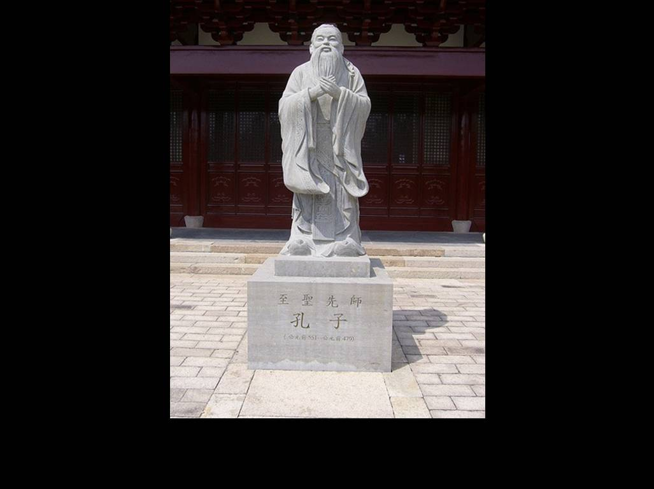
© Joshua Wickerham / Wikimedia Commons
El confucianismo

Slide 3
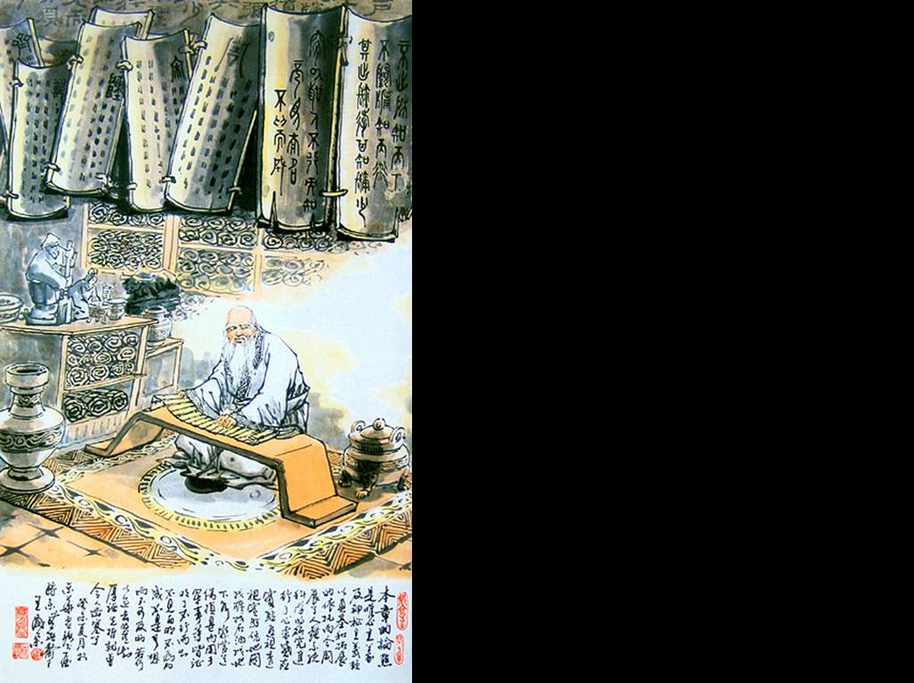
Confucio codificó en sus escritos
la religión tradicional china
© Lavelk / Wikimedia Commons

Slide 4
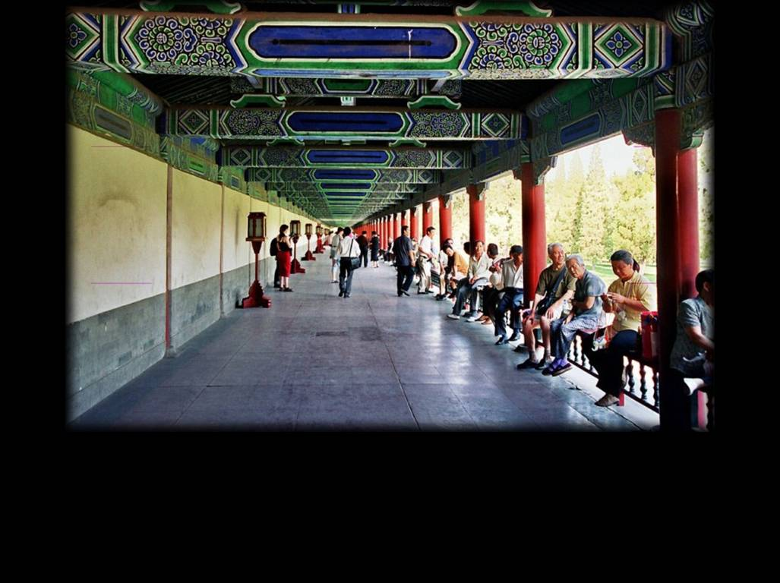
© Ian y Wendy Sewell / Wikimedia Commons
Es más un sistema ético social para lograr armonía

Slide 5
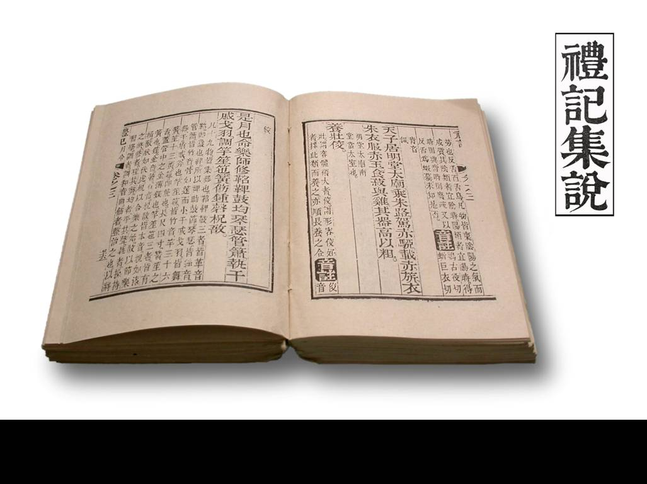
© Snowyowls / Wikimedia Commons
Su literatura principal

Slide 6
© Snowyowls / Wikimedia Commons
Los cinco clásicos

Slide 7
© Snowyowls / Wikimedia Commons
Shu ching

Slide 8
© Snowyowls / Wikimedia Commons
Shih ching

Slide 9
© Snowyowls / Wikimedia Commons
Li chi

Slide 10
© Snowyowls / Wikimedia Commons
I ching

Slide 11
© Snowyowls / Wikimedia Commons
ch’un ch’iu

Slide 12
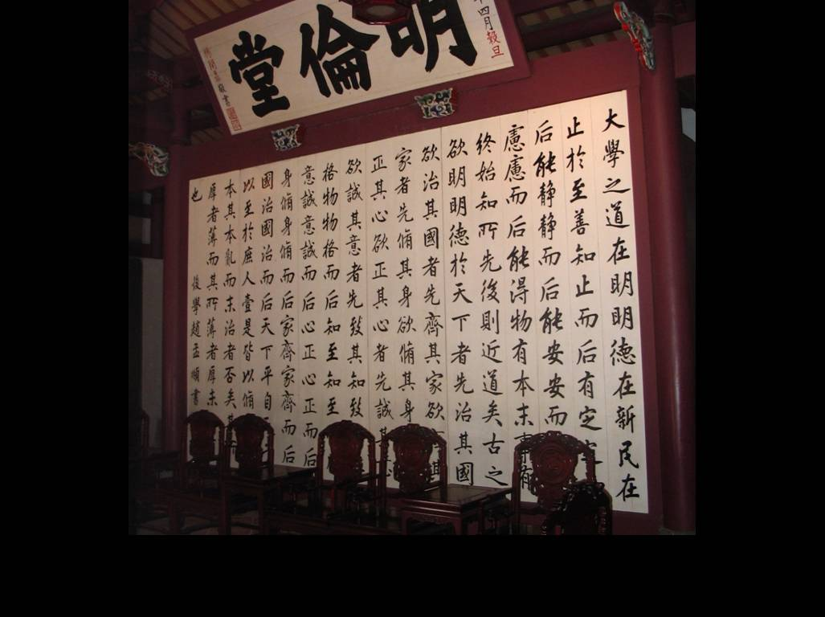
© M. Weitzel / Wikimedia Commons
Los cuatro libros

Slide 13
© M. Weitzel / Wikimedia Commons
Lun yü

Slide 14
© M. Weitzel / Wikimedia Commons
Ta hsüeh

Slide 15
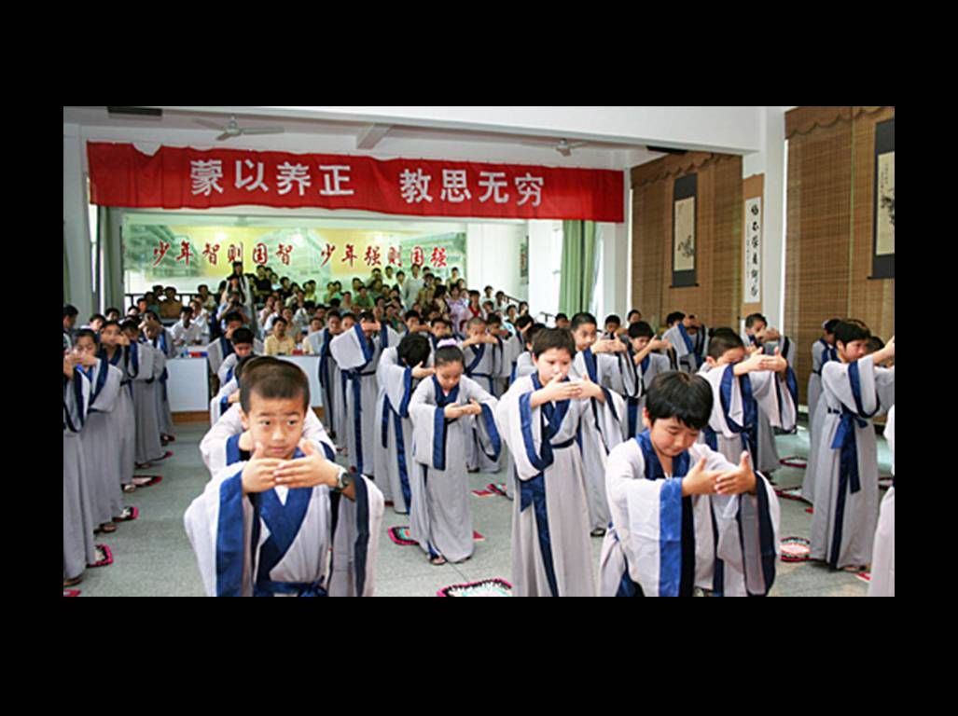
© Lavelk / Wikimedia Commons
El primer texto estudiado

Slide 16
© M. Weitzel / Wikimedia Commons
Chung yung

Slide 17
© M. Weitzel / Wikimedia Commons
mencio

Slide 18
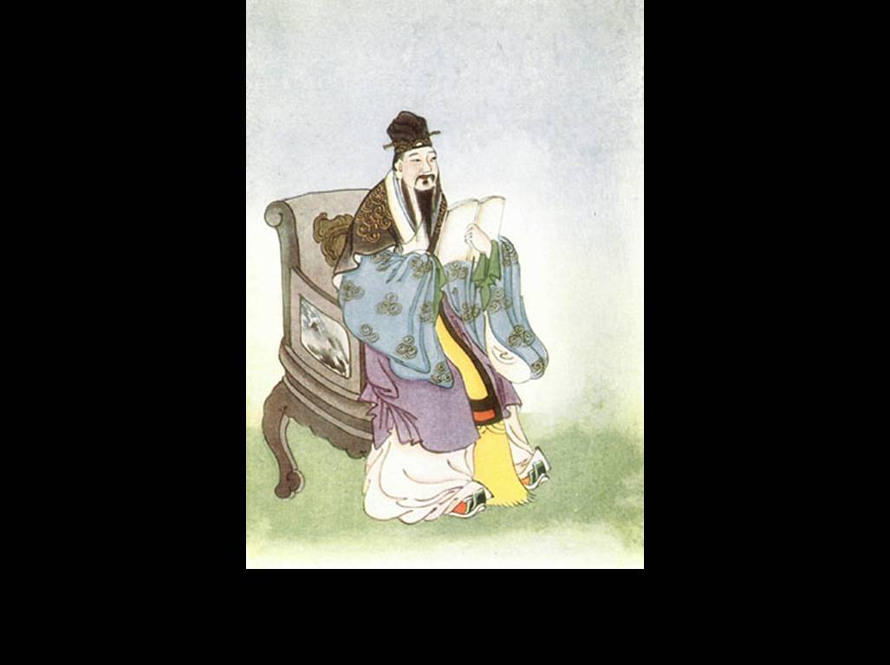
Mengtze – nieto de Confucio

Slide 19
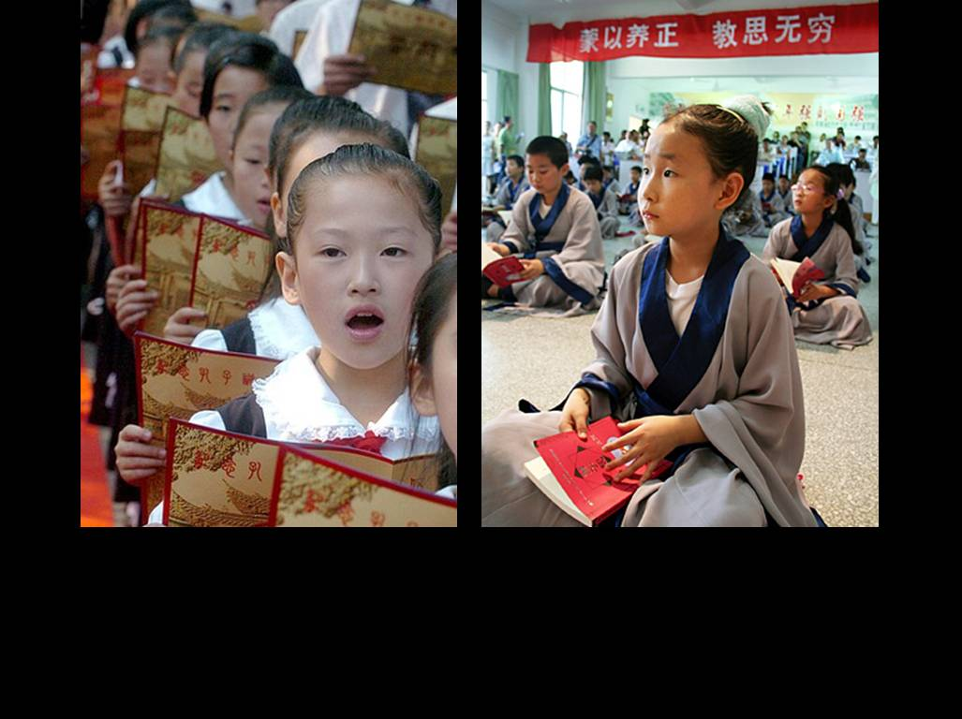
© Lavelk / Wikimedia Commons
© Lavelk / Wikimedia Commons
Estudiantes comienzan los cuatro libros a los 12 años

Slide 20
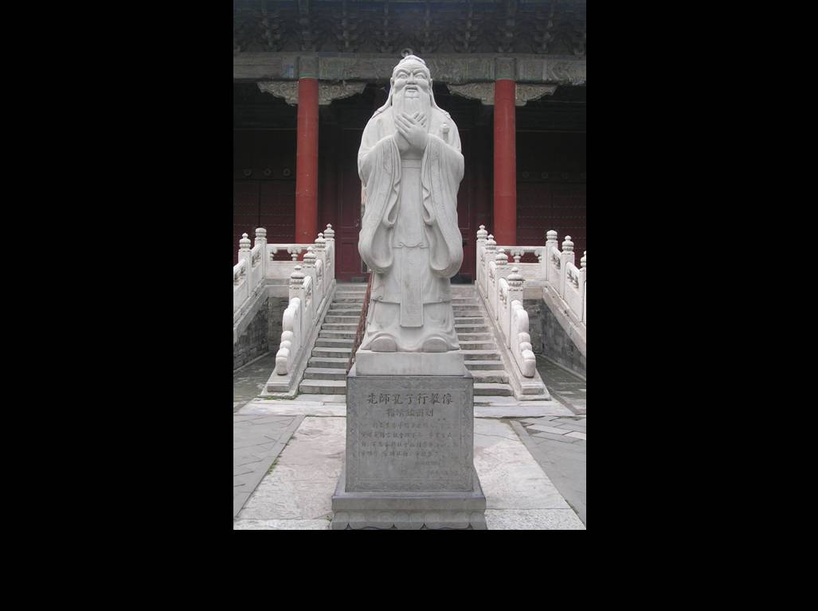
© Miguel A Monjas / Wikimedia Commons
El pensamiento de Confucio

Slide 21
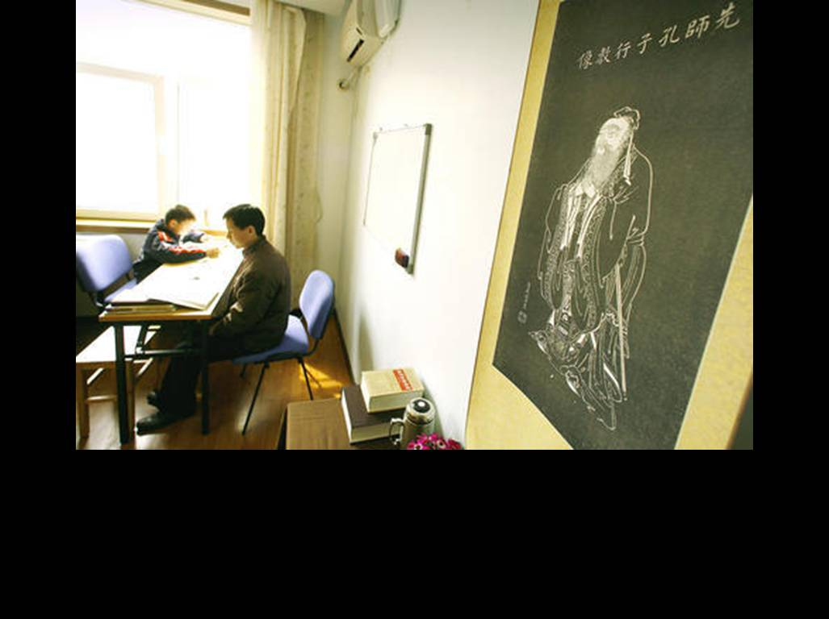
© Lavelk / Wikimedia Commons
El gran conocimiento es la educación que enseña al niño a vivir correctamente como un hombre

Slide 22
© Lavelk / Wikimedia Commons
© Lavelk / Wikimedia Commons
Apunta hacia conducir los estu-diantes a ser personas mejores

Slide 23
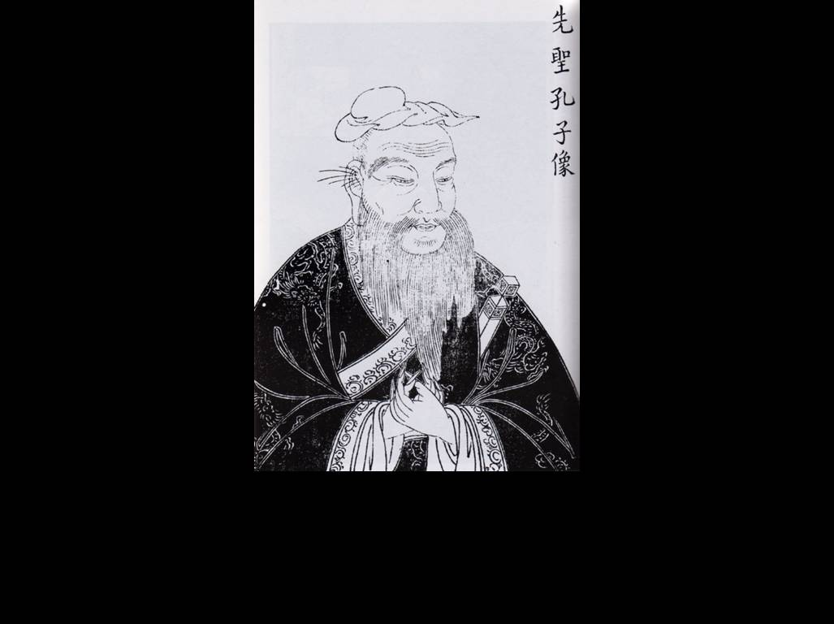
El primer paso es la mani-festación de la virtud ilustre

Slide 24
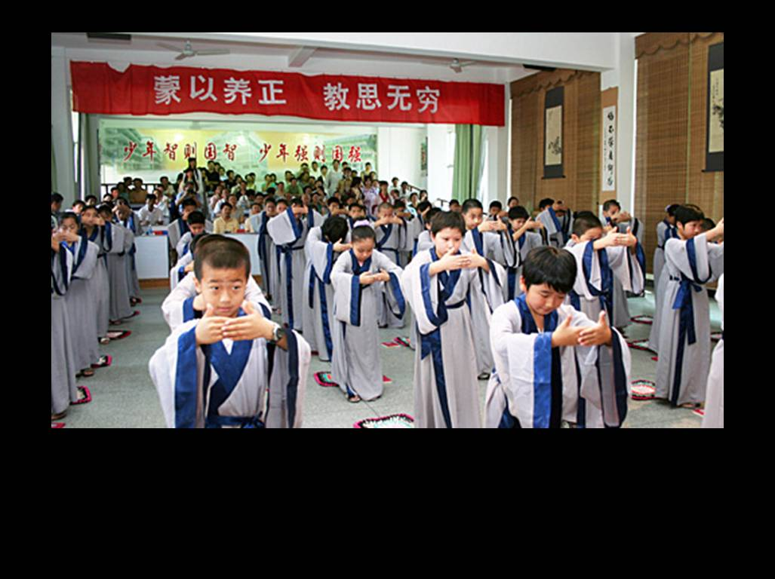
© Lavelk / Wikimedia Commons
Los chinos buscan transformar al hombre por la educación

Slide 25
© Lavelk / Wikimedia Commons
Cristo vino precisamente para logra esta meta, y da el poder

Slide 26
© Lavelk / Wikimedia Commons
Cristo vino precisamente para logra esta meta, y da el poder

Slide 27
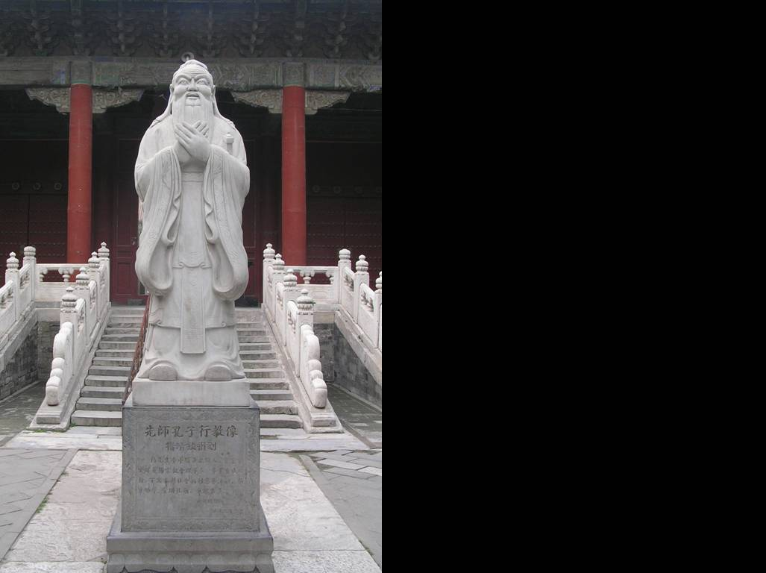
Una descripción general de la posición filosófica de Confucio
© Miguel A Monjas / Wikimedia Commons

Slide 28
Práctica
© Miguel A Monjas / Wikimedia Commons

Slide 29
humanista
Práctica
© Miguel A Monjas / Wikimedia Commons

Slide 30
humanista
formalista
Práctica
© Miguel A Monjas / Wikimedia Commons

Slide 31
humanista
formalista
tradicionalista
Práctica
© Miguel A Monjas / Wikimedia Commons

Slide 32
humanista
formalista
tradicionalista
idealista
Práctica
© Miguel A Monjas / Wikimedia Commons

Slide 33
humanista
formalista
tradicionalista
idealista
académica
Práctica
© Miguel A Monjas / Wikimedia Commons

Slide 34
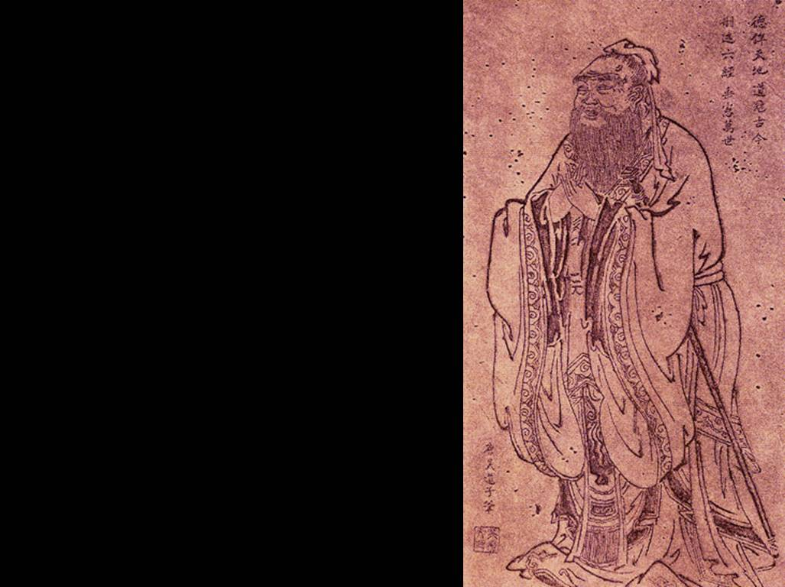
Las ideas fundamentales de Confucio

Slide 35
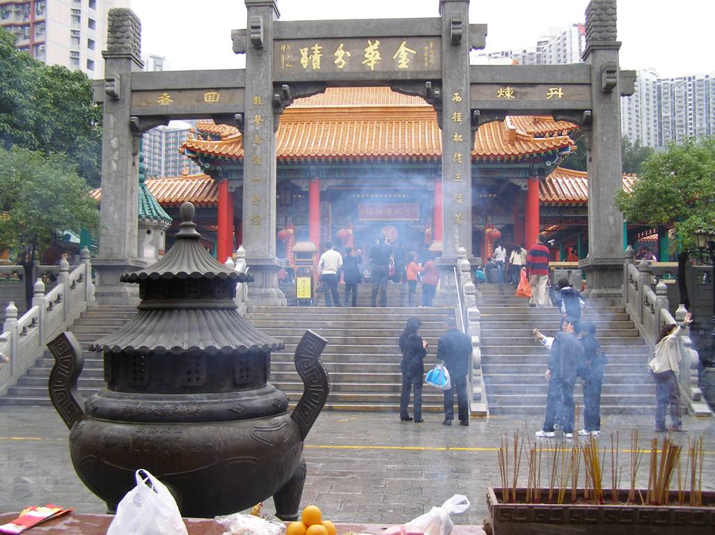
El hombre superior
© Maccess Corporation / Wikimedia Commons

Slide 36
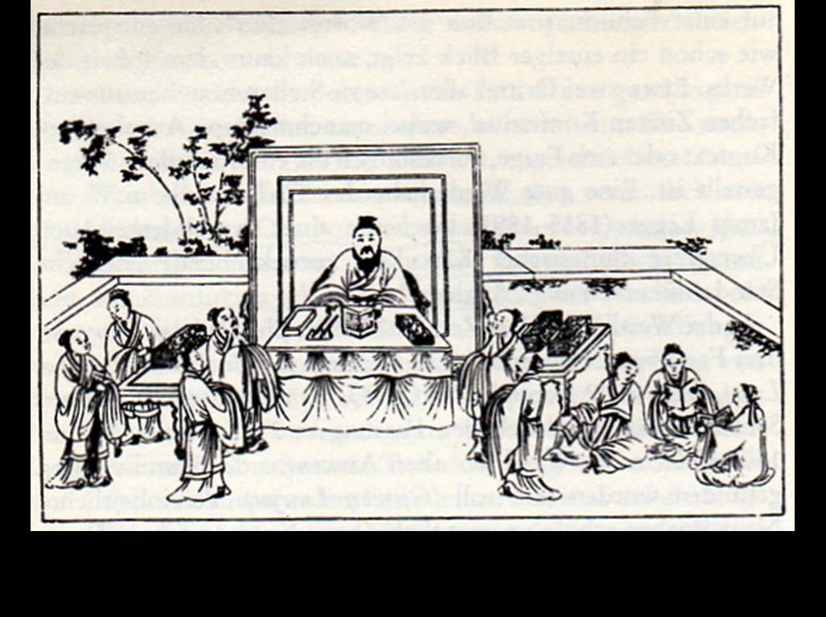
Las cinco virtudes

Slide 37
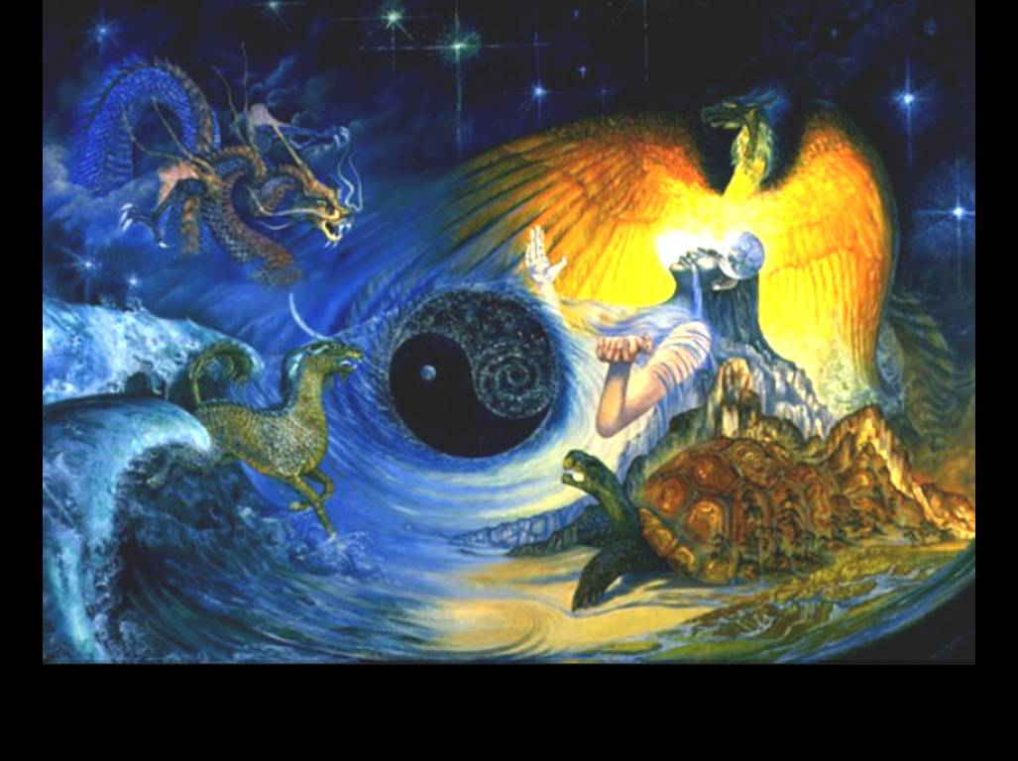
© Roger Garland / Wikimedia Commons
Asegura el bien común

Slide 38
1. ren

Slide 39
2. Yi

Slide 40
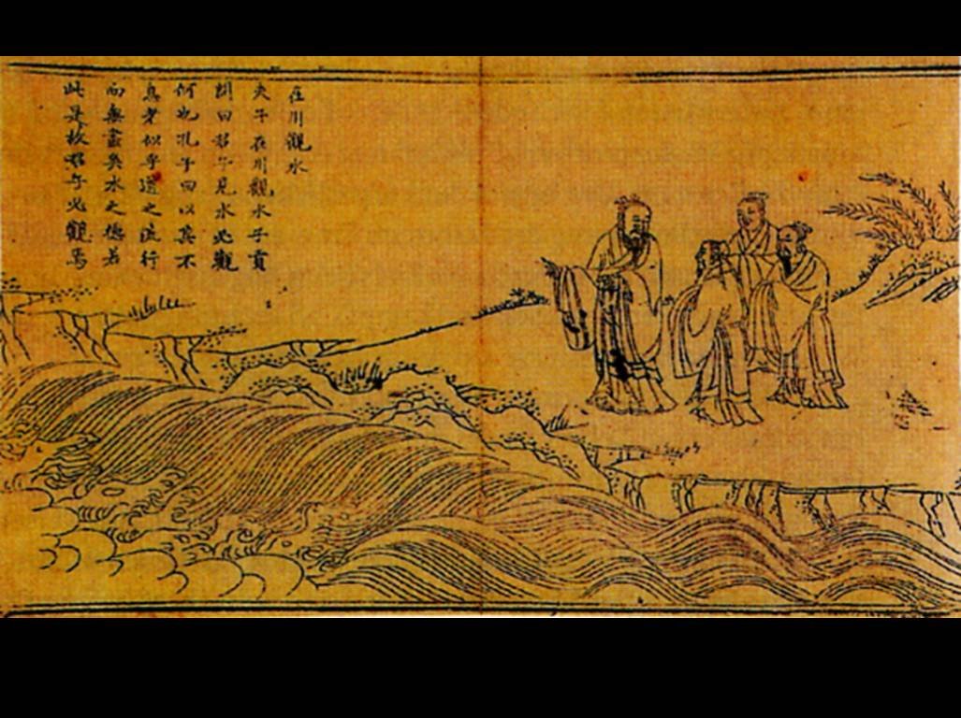
3. li

Slide 41
© Snowyowls / Wikimedia Commons
Li chi

Slide 42
li

Slide 43
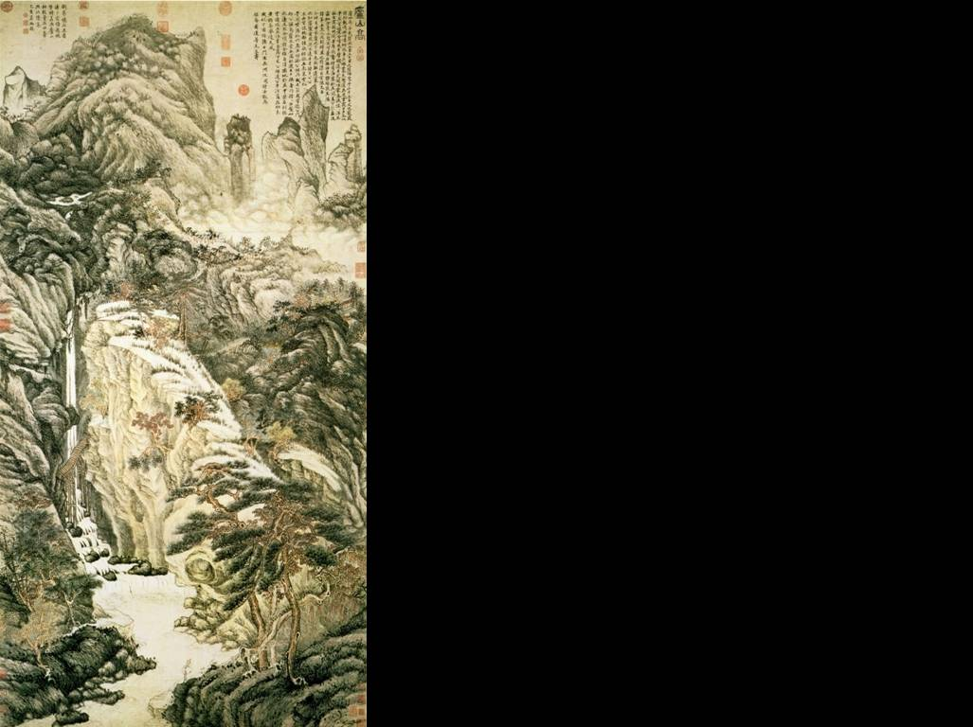
La meta es obtener una armonía cósmica entre hombres, tierra y cielo

Slide 44
Tal vez no están de acuerdo totalmente con la acción “correcta,” pero lo hacen … y entonces lo retiran después

Slide 45
4. chih

Slide 46
5. hsin

Slide 47
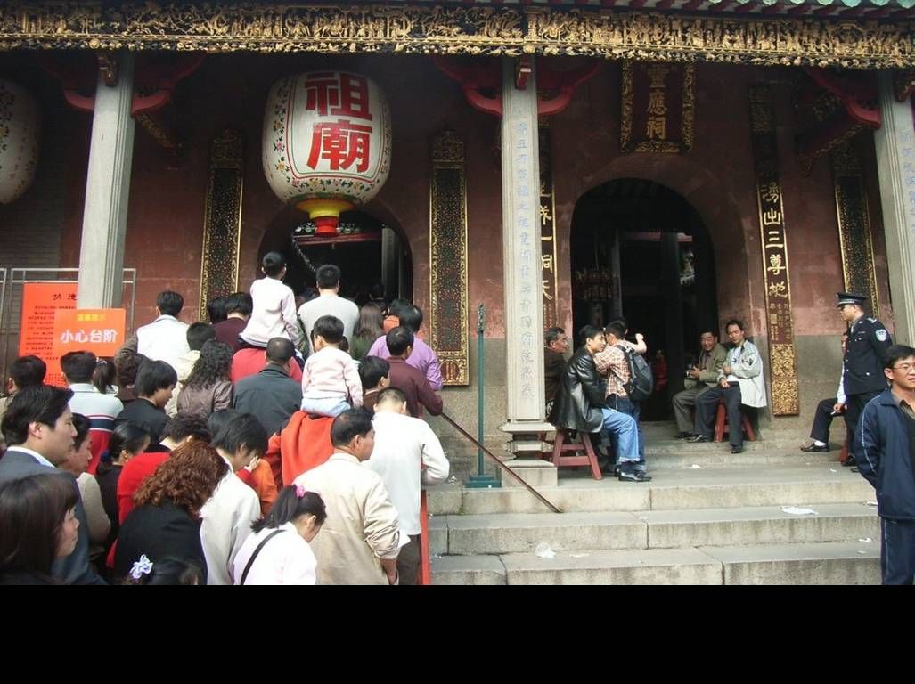
© GZLL412 / Wikimedia Commons
Las cinco relaciones

Slide 48
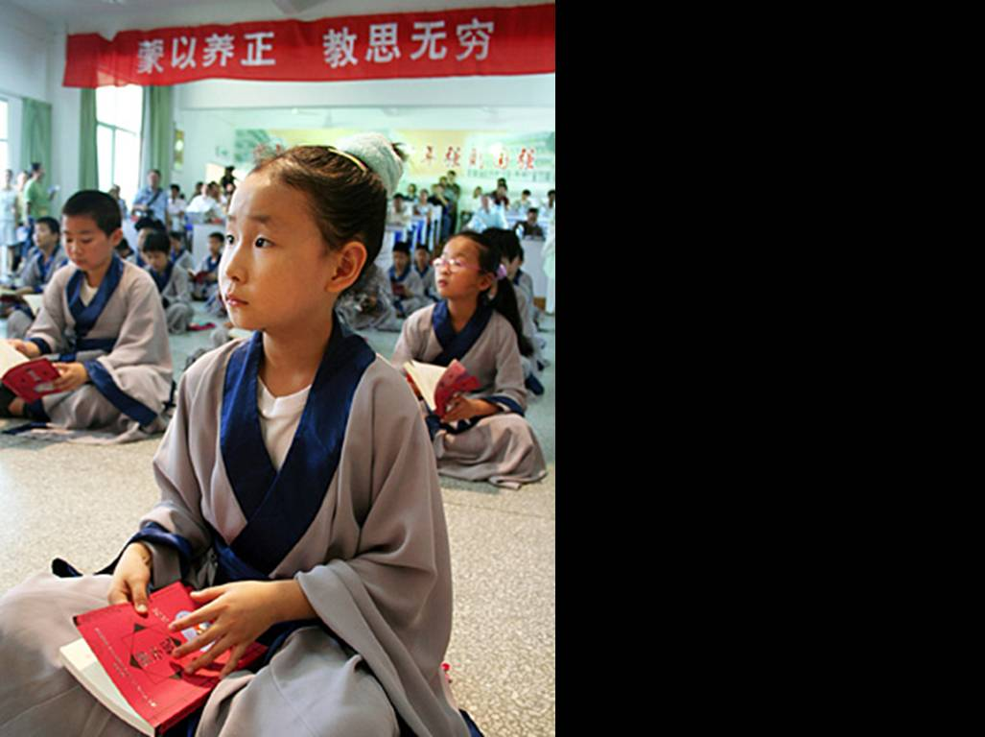
Padre
de
hijo
© Lavelk / Wikimedia Commons

Slide 49
Hermano mayor
de
hermanos menores
© Lavelk / Wikimedia Commons

Slide 50
esposo
de
esposa
© Lavelk / Wikimedia Commons

Slide 51
ancianos
de
jóvenes
© Lavelk / Wikimedia Commons

Slide 52
gobernantes
de
súbditos
© Lavelk / Wikimedia Commons

Slide 53
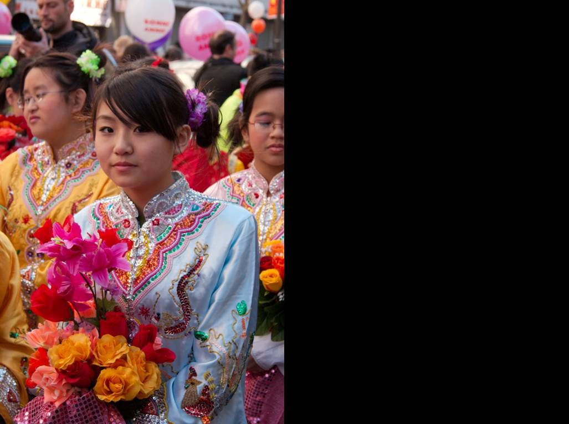
Ejercer las
5 virtudes
a través de las
5 relaciones resulta en
10 actitudes relacionales que proveen armonía
© Georges Seguin / Wikimedia Commons

Slide 54
Padre
de
hijo
© Georges Seguin / Wikimedia Commons

Slide 55
Padre
f
benevolencia y cariño
© Georges Seguin / Wikimedia Commons

Slide 56
hijo
f
piedad filial
© Georges Seguin / Wikimedia Commons

Slide 57
Hermano mayor
de
hermanos menores
© Georges Seguin / Wikimedia Commons

Slide 58
hermano
mayor
f
gentileza
© Georges Seguin / Wikimedia Commons

Slide 59
hermanos
menores
f
humildad y respeto
© Georges Seguin / Wikimedia Commons

Slide 60
esposo
de
esposa
© Georges Seguin / Wikimedia Commons

Slide 61
esposo
f
comporta-miento justo
© Georges Seguin / Wikimedia Commons

Slide 62
esposa
f
obediencia
© Georges Seguin / Wikimedia Commons

Slide 63
ancianos
de
jóvenes
© Georges Seguin / Wikimedia Commons

Slide 64
ancianos
f
consideración compasiva
© Georges Seguin / Wikimedia Commons

Slide 65
jóvenes
f
deferencia y sumisión
© Georges Seguin / Wikimedia Commons

Slide 66
gobernantes
de
súbditos
© Georges Seguin / Wikimedia Commons

Slide 67
gobernantes
f
benevolencia
© Georges Seguin / Wikimedia Commons

Slide 68
súbditos
f
lealtad
© Georges Seguin / Wikimedia Commons

Slide 69
Si estas diez actitudes están presentes, la armonía perfecta reinará

Slide 70
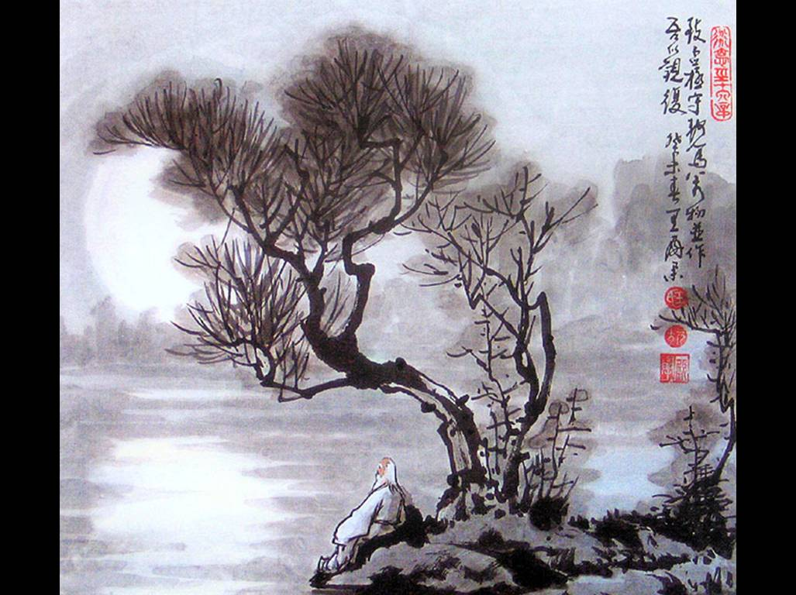
© Lavelk / Wikimedia Commons

Slide 71
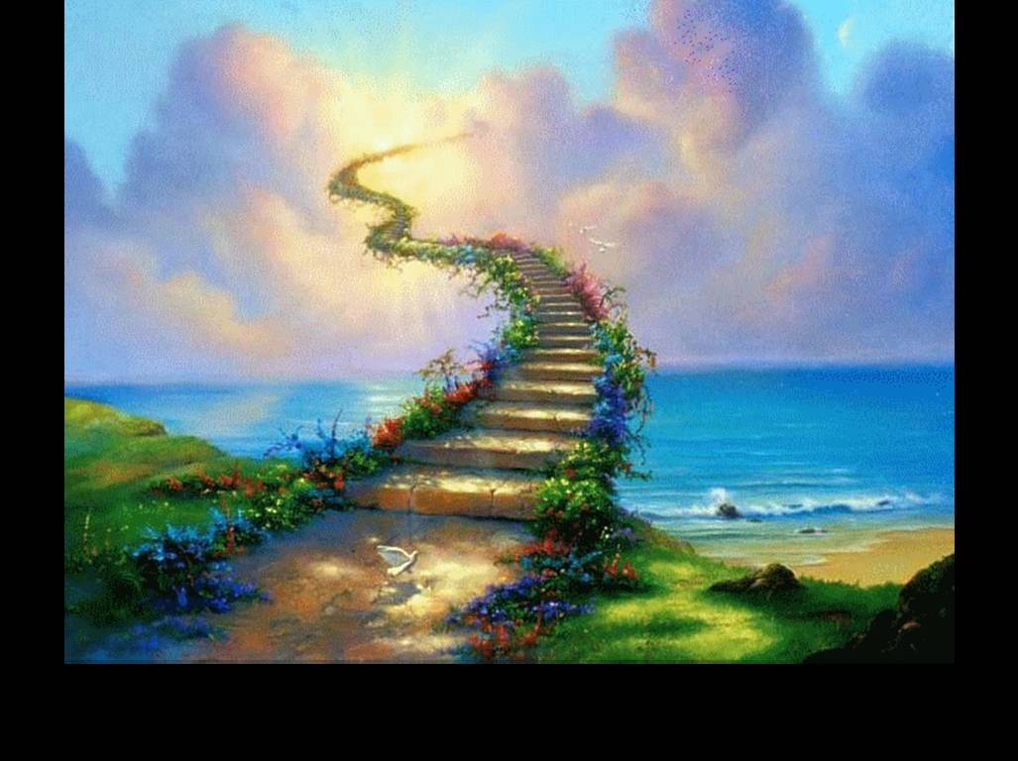
© Lavelk / Wikimedia Commons
Se pondrá en práctica El tao

Slide 72
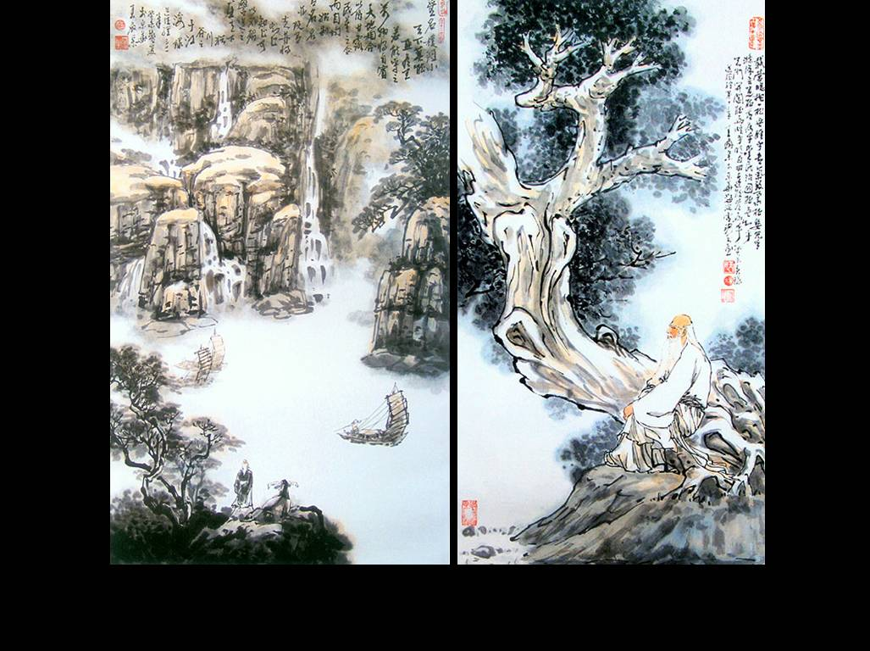
© Lavelk / Wikimedia Commons
© Lavelk / Wikimedia Commons
Todo resultará bien

Slide 73
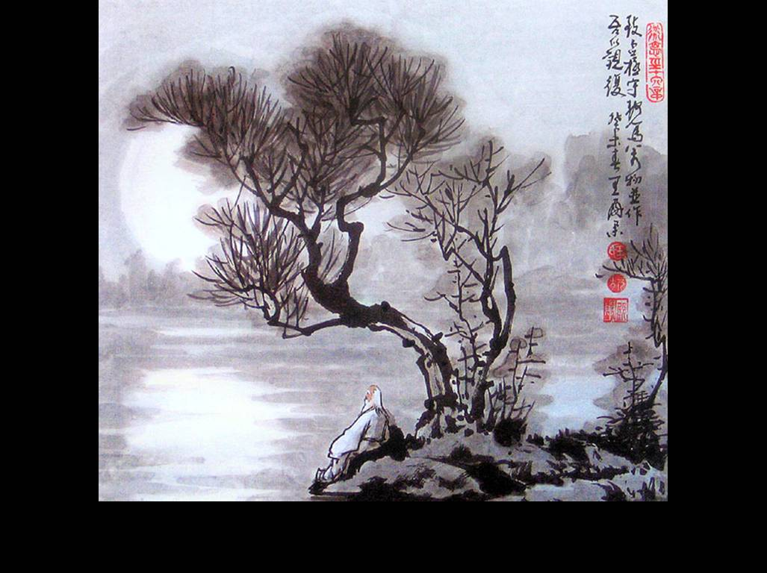
© Lavelk / Wikimedia Commons
Un enfoque en la vida ahora

Slide 74
Fotos y gráficos
procedencia y copyright según identificación individual
(los sin identificación vienen del dominio público)
Contenido general adaptado del texto
La presentación pertinente y persuasiva del evangelio:
el impacto del entorno religioso
© 2010 William F. Ritchey

